Slide 1

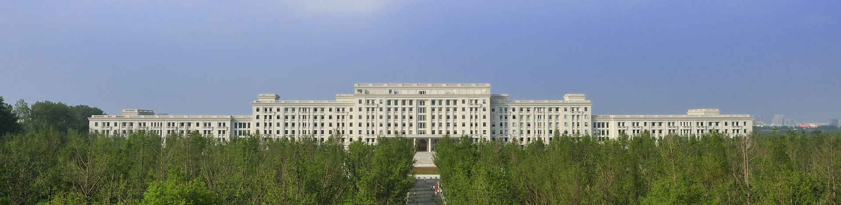
第六章 格林函数法(二)
主讲：杨春

Slide 2
本次课主要内容
一、狄氏问题与牛曼问题解的适定性
二、三维空间中狄氏问题求解
三、平面区域中的三个格林公式

Slide 3
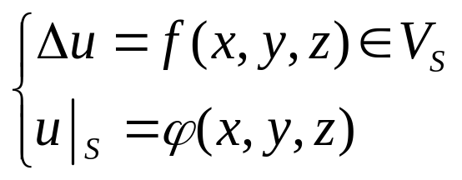
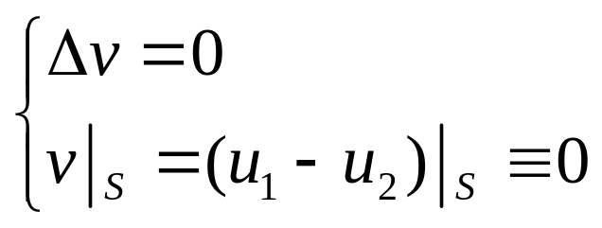
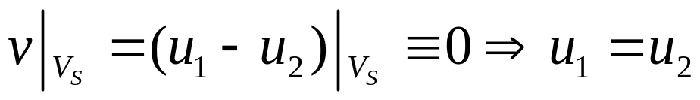
一、狄氏问题与牛曼问题解的适定性
定理1 (唯一性定理) 稳态场方程狄氏问题的解是唯一的。
证明：设u₁与u₂是定解问题 的两个任意解。
再令v = u₁ –u₂, 那么：
由调和函数极值原理得：
证毕！

Slide 4
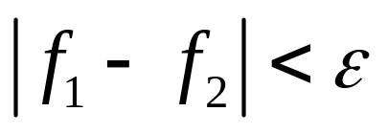
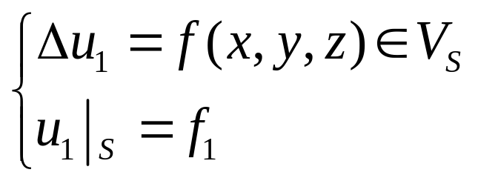

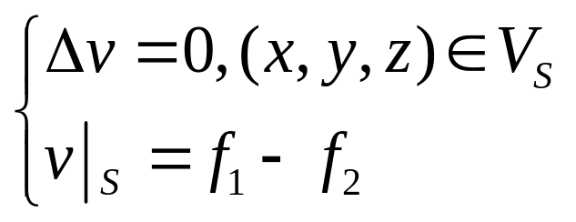
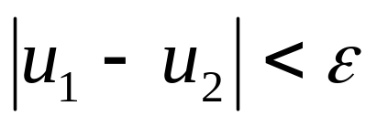
定理2 (稳定性定理) 稳态方程狄氏问题的解是稳定的。
证明：设在边界S上给出两个函数f₁与f₂,且： 。
稳态方程的狄氏问题对应于f₁与f₂的解设为u₁与u₂，即：
令v = u₁ –u₂, 那么：
由调和函数极值原理得：
证毕！

Slide 5
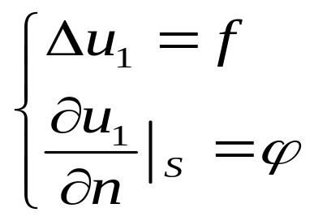

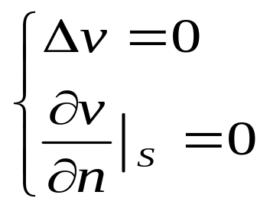

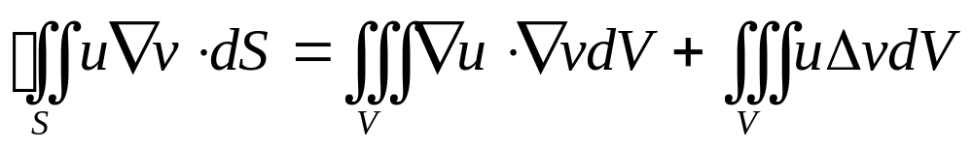
定理3 稳态方程牛曼问题的解，若不管任意常数的差别，是唯一的。
证明：设u₁与u₂是同一稳态方程牛曼问题的两个解，即有：
令v = u₁ –u₂, 那么：
取：
由第一格林公式：

Slide 6
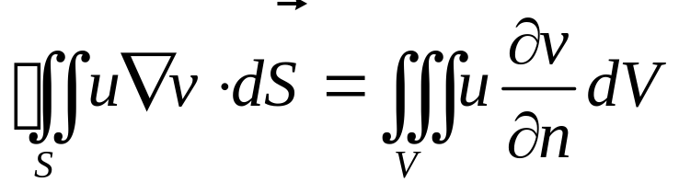

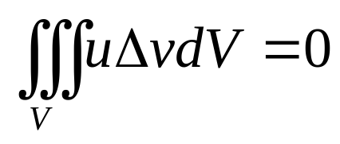
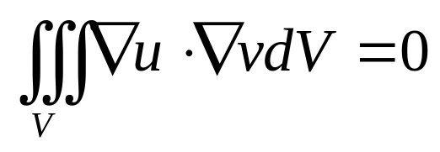

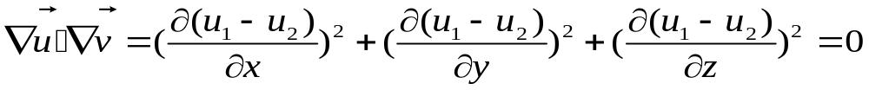
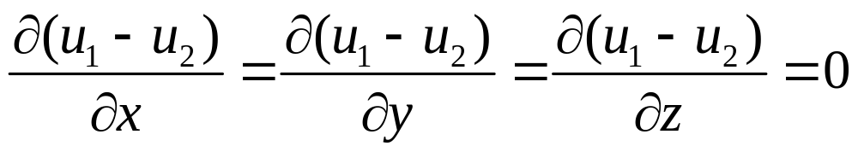
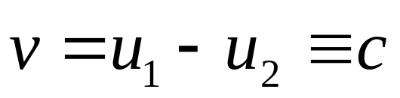
因为：
所以：

Slide 7
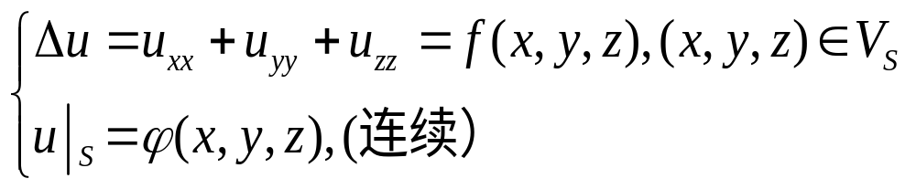
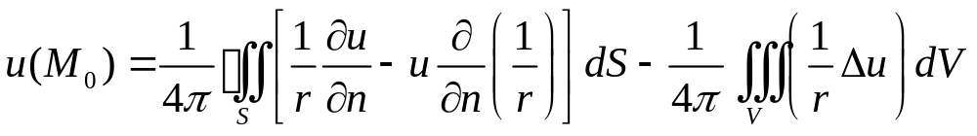
定理4 稳态方程的牛曼问题的解，对边界条件不稳定。
证明：设f₁与f₂是稳态方程对应的两个不同的边界条件，又设u₁与u₂是对应于两个边界条件的解。由定理3，两个解相差一个常数，因此，无论边界条件相差如何小，解的相差可能不会任意小，即解不稳定。
二、三维空间中狄氏问题求解
将解决如下狄氏问题求解，且引出狄氏问题格林函数。
(一)、求解公式的推导
假设定解问题中的函数u与定义域V_{S},与第三格林公式中涉及函数u和定义域一致。
那么，由第三格林公式:

Slide 8
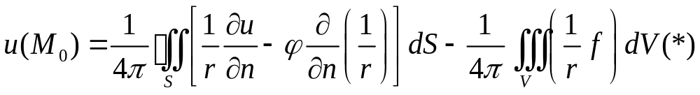
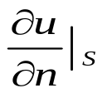
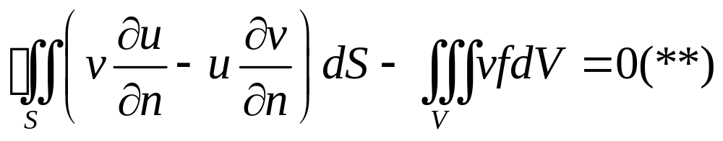
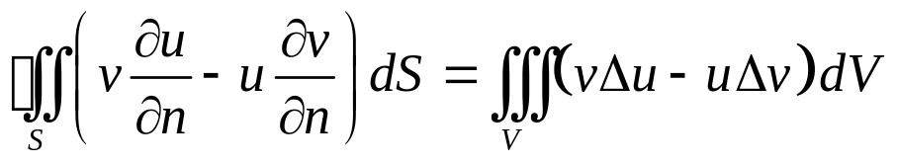
但是 不知道，所以，(*)还不能成为狄氏问题求解公式。
对于函数u，我们再考虑一个调和函数v,那么由第二格林公式：

Slide 9
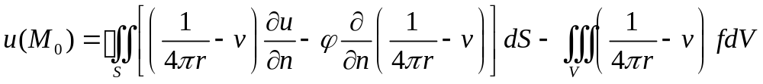
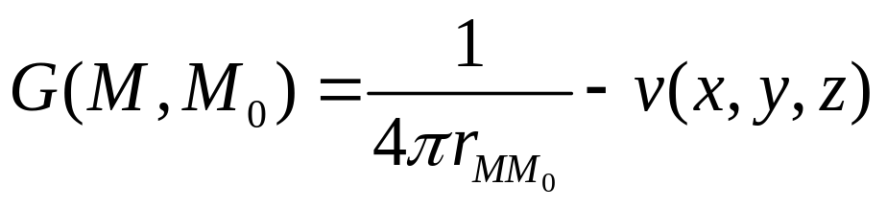
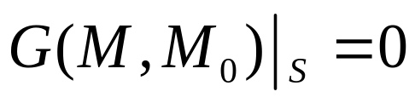
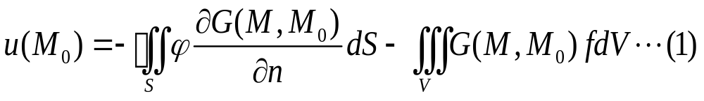
(*)-(**)
在上式中，令： ，且让
那么，我们得到：
公式(1)称为泊松方程狄氏问题求解公式【记住！！】。

Slide 10
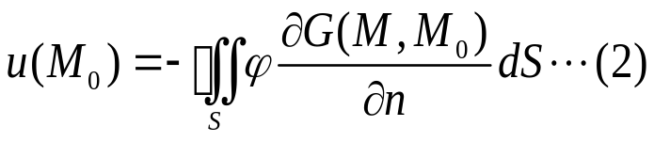
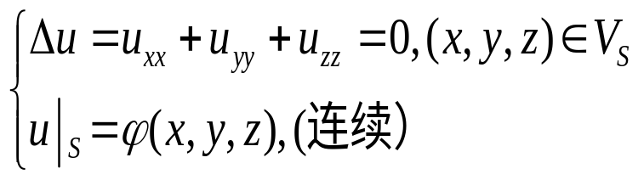

于是，我们得到：
以及：
但是，要求出狄氏解，必须求出公式中的 G( M, M₀ ) ！下面研究G( M, M₀ ) 。
(二)、三维狄氏问题格林函数
1、 G( M, M₀ ) 满足的定解问题及其狄氏问题格林函数定义
δ函数的定义

Slide 11
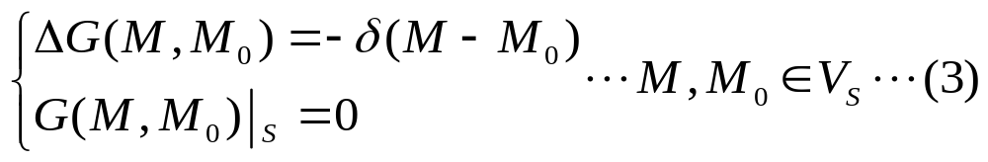
于是，狄氏解公式 对应的G( M, M₀ ) 满足：
定义1 满足定解问题(3)的函数G( M, M₀ ) 称为区域V_{S}上的狄氏问题格林函数。
注：从定解问题(3)来看：狄氏问题格林函数只与积分区域 V_{S}有关！
2、 G( M, M₀ ) 的物理意义
物理意义：接地导电壳内M₀处有正点电荷ε₀，该电荷与它在边界面上产生的感应电荷在壳内M处产生的电势叠加大小为G(M,M₀)= 1/4πr + v (x, y, z)。
根据狄氏格林函数定解问题的解的物理意义，要求出格林函数，只需要求出感应电荷产生的电势v (x ,y , z)即可！
r
ε₀
M
M₀
下次课讲“镜像法”求解。

Slide 12
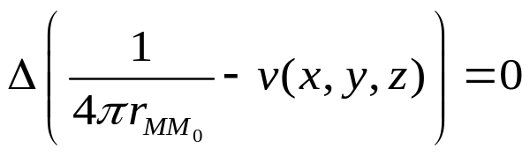

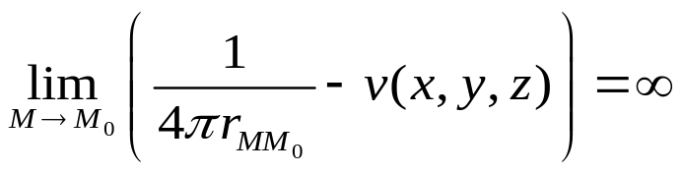

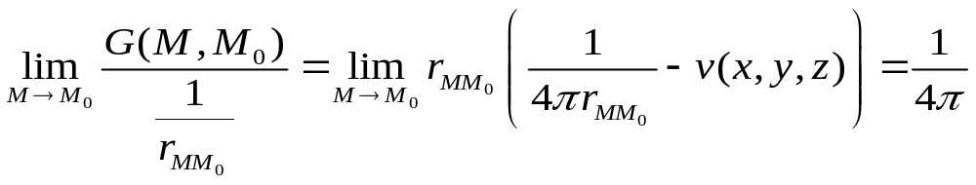
3、 G( M, M₀ ) 的性质
性质1：狄氏格林函数在除去M=M₀点外处处满足拉氏方程。当M→M₀时，G(M,M₀)趋于无穷大，其阶数和1/r_{MM0}相同。
证明：因为M≠M₀
当M=M₀
而
所以， G(M,M₀)与1/r_{MM0}是同阶无穷大。

Slide 13
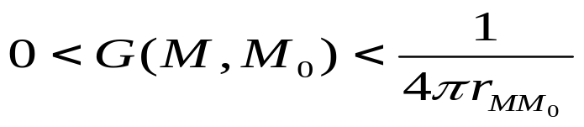
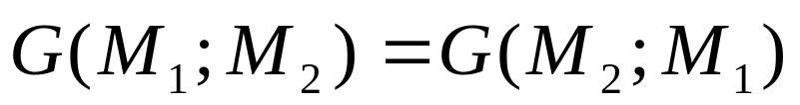
性质2：在边界上狄氏格林函数恒等于零。
证明：由狄氏格林函数定义可得。
性质3 在区域V内，有： 。
证明略。
性质4 Green函数具有对称性(物理上称为互易性 )，即 ：
证明略。
物理意义是：把电量为ε的点电荷放在M₁处在M₂处产生的电势应等于把它放在M₂处时，在M₁处产生的电势。

Slide 14
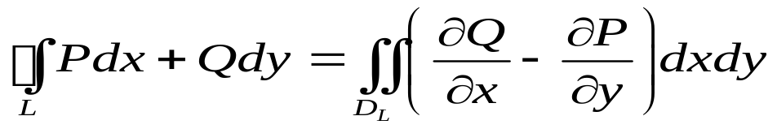
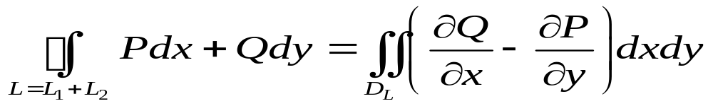
三、平面区域中的三个格林公式
根据第二型闭曲线积分的格林公式，可以导出平面区域的三个格林公式。
第二型闭曲线积分的格林公式：
1、设D是由分段光滑的曲线L所围成的平面单连通区域，函数P(x , y)与Q(x , y)在D上具有一阶连续偏导数，则有：
其中L取逆时针方向。
2、设D是由分段光滑的曲线L₁(内边界)与L₂(外边界)所围成的平面复连通区域，函数P(x , y)与Q(x , y)在D上具有一阶连续偏导数，则有：
其中L₁取逆时针方向，L₂取顺时针方向。

Slide 15
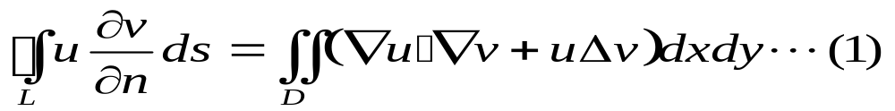
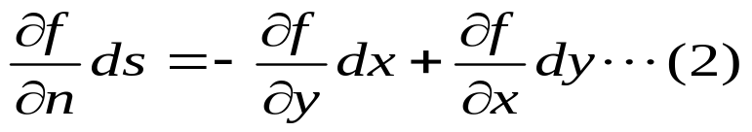
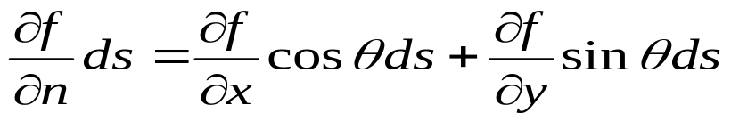
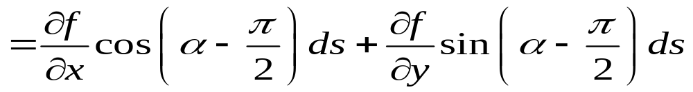
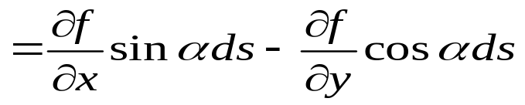
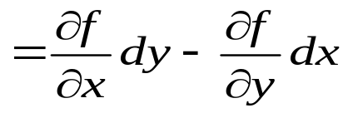
第一格林公式：
设闭区域D由分段光滑的曲线L围成，且u (x, y), v (x, y)在D上有一阶连续偏导数，n为曲线的外法线，则：
y
τ
证明：首先证明：
n
L
α
事实上：
ө
D
x

Slide 16
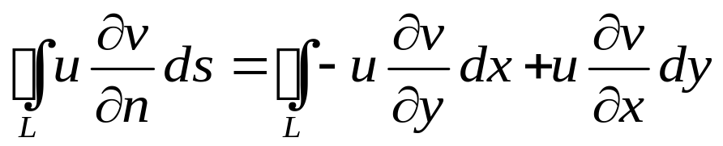
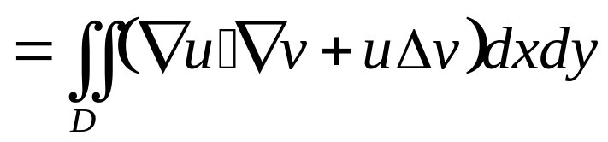
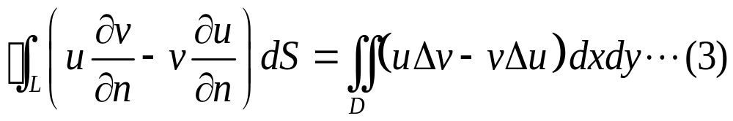
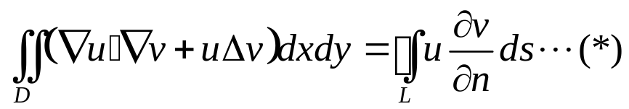
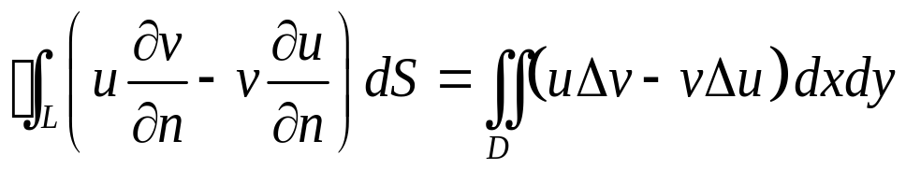
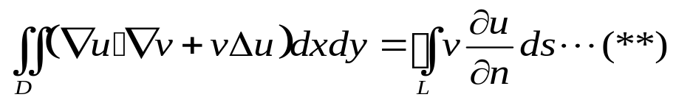
其次证明：
事实上：根据(2)
第二格林公式：
在第一格林公式条件下有：
证明：由第一格林公式得到：
(*)-(**)

Slide 17
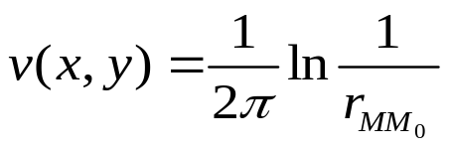


第三格林公式：
设闭区域D由分段光滑的曲线L围成，且u (x, y)在D上有一阶连续偏导数，n为曲线的
外法线，令： ，那么：
证明：由于v (x, y)在D内只有唯一奇点M₀, 所以，以M₀为心，ε为半径作圆K_{ε},其边界为L_{ε。}
由第二格林公式：
y
L
M₀
·
L_{ε}
o
x

Slide 18






y
注意到：在D-K_{ε}内，有Δv= 0,于是得：
L
M₀
·
L_{ε}
o
x
考虑积分：
而：

Slide 19




由第三格林公式可得如下结论：
定理：平面泊松方程洛平问题：
的解为：
推论：平面拉氏方程洛平问题：
的解为：

Slide 20
P155-156习题6.4第1，2,3 题

Slide 21
Thank You !

